Slide 1
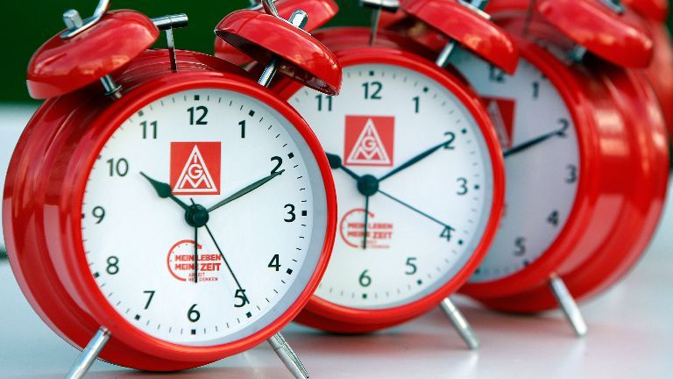

Weniger ist mehr!
IAQ debattiert, 19.6.2023
Sophie C. Jänicke, IG Metall

Slide 2
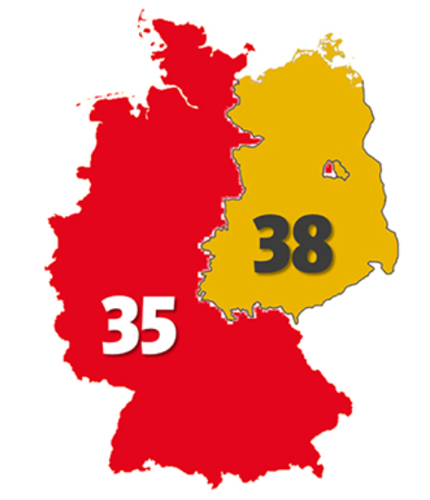





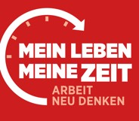

2023
?? 4-Tage-Woche Stahl ??
Die IG Metall hat…
2022
Rahmen Angleichung Arbeitszeit MuE Ost
2021
Option Vier-Tage-Woche mit Teilentgeltausgleich
zur Beschäftigungssicherung;
2020
Ausweitung T-ZUG (Kinderbetreuung, Beschäftigungssicherung), Angleichung Arbeitszeit Textil Ost
2019
Gewerkschaftstag 2019: Fortführung Arbeitszeitkampagne
Stahl Tausch-Option Geld-Zeit
2018
T-ZUG Wahloption, verkürzte Vollzeit (Vereinbarkeit und Schicht); TV MobA, Quoten&Volumenmodell
2017
Arbeitszeit-Befragung
2016
Arbeitszeitkampagne
…viel
erreicht!
2015
Gewerkschaftstag 2015: Beschluss Arbeitszeitkampagne
Bildungsteilzeit

Slide 3
offene Themen
Erfassung Arbeitszeit
Mehrarbeit
Arbeitszeitkonten
Entlastung
Arbeitszeitgesetz
Experimentier-(t)räume
Flexibilisierung
Bildungszeit
Lebensphasenorientiertes Arbeiten
Vereinbarkeit
Arbeitszeitverkürzung
Weiterentwicklung T-ZUG
4-Tage-Woche
Arbeitsverdichtung
Angleichung Ost verwirklichen
Individuelle
Wahlmöglichkeiten
Beschäftigungssicherung
32h-Woche
Homeoffice
Schicht
40h-Verträge
35 als Referenz für andere Branchen
Fachkräftemangel

Slide 4
wie weiter mit der Arbeitszeit?
Erfolgsmodell ausbauen
T-ZUG weiterentwickeln
Ausweitung auf mehr/alle Beschäftigten
Ansprüche verbessern (öfter, mehr Tage,…)
e Argumente dafür (Beschäftigungssicherung, Vereinbarkeit, Klima,…) Gute Argumente dafür (Beschäftigungssicherung, Vereinbarkeit, Klima,…) …
…
Arbeit der Zukunft gestalten
Vier-Tage-Woche als konkrete Utopie
Gute Argumente (Beschäftigungssicherung, Vereinbarkeit, Klima,…) …
… mit einigen Fragen verbunden

Slide 5
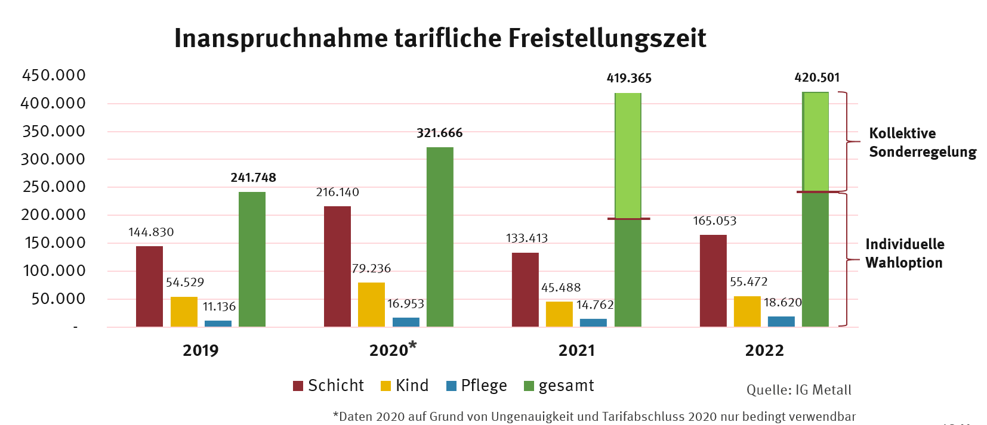
T-Zug-tage weiterentwickeln
Die T-ZUG-Tage sind ein Erfolgsmodell. Sie kommen derzeit ca. 20% der (tarifgebundenen) Beschäftigten in der M+E-Industrie zugute.
Kontinuierliche Zunahme der Gesamtzahlen, v.a. durch kollektive Regelungen und im Schichtbereich
Kontinuierlicher Anstieg der Inanspruchnahme auf Grund von Pflegeaufgaben
Die Debatte über eine Ausweitung der Regelungen wird in der IG Metall rege geführt.
Quelle: IG Metall

Slide 6

4-tage-Woche – essentials
Die Vier-Tage-Woche muss mit einer Verkürzung der Arbeitszeit von 35 auf 32 Stunden/Woche verbunden sein
(-> Acht-Stunden-Tag).
Die Vier-Tage-Woche muss mit Entgeltausgleich verbunden sein
(-> Verteilungswirkung).
Die Vier-Tage-Woche soll zu einer Entlastung der Beschäftigten führen. Daher sind flexible Modelle zu ihrer Umsetzung nötig.

Slide 7
4-tage-Woche – gute Argumente
Beschäftigungswirksamkeit von Arbeitszeitverkürzungen ist unbestritten und belegbar. Sowohl makroökonomisch als auch anhand betrieblicher Beispiele.
Arbeitszeitwünsche verwirklichen - Vereinbarkeit verbessern.
Beschäftigte in Vollzeit wollen kürzer arbeiten, damit sie Erwerbsarbeit besser mit anderen Lebensbereichen (Familie, Pflege, Qualifizierung, Freizeit) verbinden können.
Fachkräftemangel bekämpfen. Attraktive Arbeitsplätze in der Industrie mit weniger Gesundheitsverschleiß, um mehr Menschen dafür zu gewinnen; unfreiwillige Teilzeit aufstocken (-> kurze Vollzeit)
Weniger pendeln – mehr Klimaschutz. Dazu kommt: weniger Stress im Verkehr, weniger Pendelkosten.
Antwort auf den Strukturwandel in der Industrie.
Transformation darf nicht zur Entlassungen, sondern muss zu guter Arbeit und mehr Lebensqualität für alle führen.

Slide 8

4-tage-Woche – Fragestellungen
Weniger Arbeitszeit – weniger Geld? Eine Vier-Tage-Woche braucht Entgeltausgleich.
Weniger Arbeitszeit – mehr Stress? Wie kann Leistungs-verdichtung verhindert werden, wenn Arbeitszeiten reduziert werden?
Vom 40h-Vertrag in die Vier-Tage-Woche? Unterschiedliche Arbeitszeiten von Beschäftigten im gleichen Betrieb.
Erst für Stahl - dann für alle? Ost-/West-, Branchen- Unterschiede. Die 35-Stunden-Woche gibt es nicht überall
-> Welche Durchsetzungsperspektive haben wir?

Slide 9
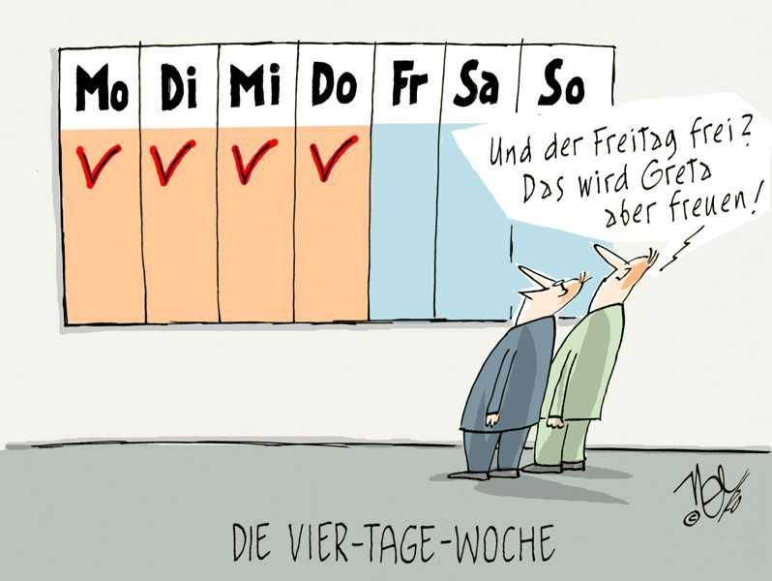
Danke!
Sophie C. Jänicke
IG Metall Vorstand, FB Tarifpolitik
sophie.jaenicke@igmetall.de

